Slide 2
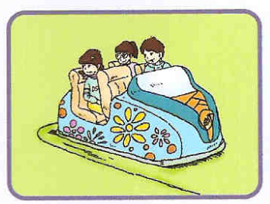
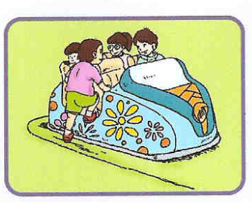
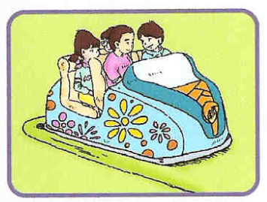
？
Before
then
Now?
＋
1
3
4
3＋1＝4

Slide 3
＋1
＋2
2
3
＋2
＋4
5
4
＋2
＋2
7
8

Slide 4
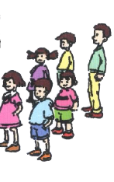
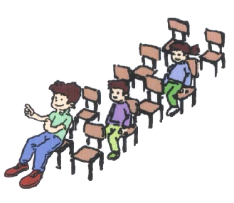
Before
then
Now?
3
6
9
＋
＝

Slide 5
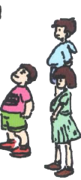
Before
then
Now?
6
3
9
＋
＝

Slide 6
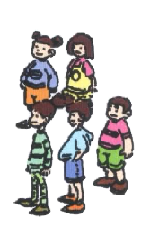
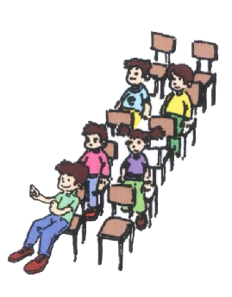
Before
then
Now?
5
5
10
＋
＝

Slide 7
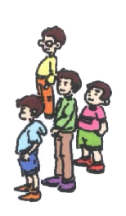
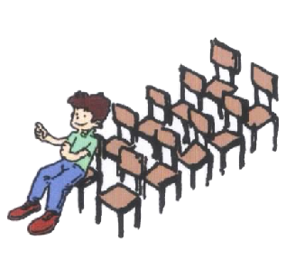
Before
then
Now?
1
4
5
＋
＝

Slide 8
Then ?
Now
Before
＋
1
5
6
1
5＋ ＝6

Slide 9
then
Now
Before？
＋
1
4
5
＋ 1 ＝5
4

Slide 10
6＋0＝
5＋1＝
4＋2＝
3＋3＝
2＋4＝
1＋1＝
2＋2＝
3＋3＝
4＋4＝
5＋5＝
6＋0＝
6＋1＝
6＋2＝
6＋3＝
6＋4＝
2＋0＝
2＋1＝
2＋2＝
2＋3＝
2＋4＝
9＋0＝
8＋0＝
7＋0＝
0＋6＝
0＋5＝
0＋10＝
1＋9=
2＋8＝
3＋7＝
4＋6＝
0＋7＝
1＋6＝
2＋5＝
3＋4＝
4＋3＝
9＋0＝
8＋1＝
7＋2＝
6＋3＝
5＋4＝
1＋7＝
2＋6＝
3＋5＝
4＋4＝
5＋3＝

